Slide 1
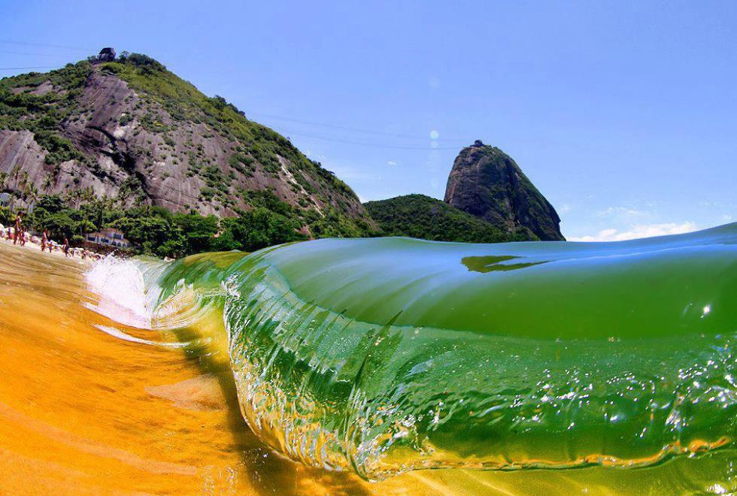
স্বাগতম

Slide 2
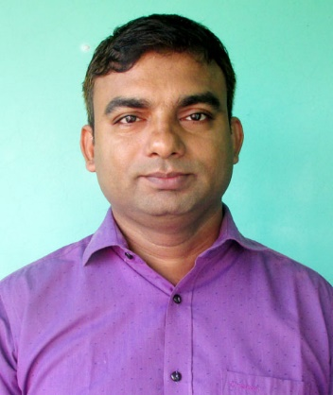
শিক্ষক পরিচিতি
❒ নামঃ মো: ওবাইদুর রহমান
❒ পদবীঃ প্রধান শিক্ষক
❒ বিদ্যালয়ের নামঃ ৩১ নং মুন্দিখৈর স.প্রা.বি.

Slide 3
পাঠ পরিচিতি
শ্রেণিঃ ৫ম
বিষয়ঃ বাংলাদেশ ও বিশ্ব পরিচয়
সময়ঃ ৪০ মিনিট

Slide 4
শিখনফলঃ
পাঠ শেষে শিক্ষার্থীরা-
□১০.১.৪ আবহাওয়া ও জলবায়ু পরিবর্তনের ফলে সৃষ্ট দুর্যোগ সম্পর্কে বলতে পারবে।
□১০.১.৫ বাক্তি, পরিবার, সমাজ ও পরিবেশের উপর আবহাওয়া ও জলবায়ু পরিবর্তনের প্রভাব বর্ণনা করতে পারবে।
□১০.১.৫ প্রাকৃতিক ভারসাম্য নষ্ট হয় এমন কাজ করা থেকে বিরত থাকবে।

Slide 5
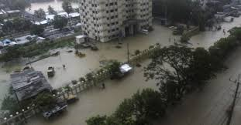
বন্যা তলিয়ে যাওয়া শহর

Slide 6
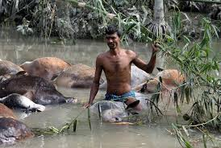
প্রাকৃতিক দুর্যোগে সম্পদের ক্ষয়ক্ষতি

Slide 7
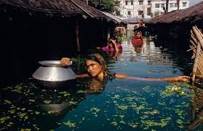
দুর্যোগ কবলিত মানুষের অসহায়ত্ব

Slide 8
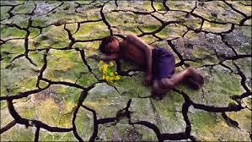
খরা জনিত দুর্যোগে সৃষ্ট ভূমি ফাটল

Slide 9
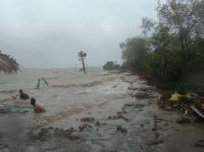
উপকূলীয় অঞ্চলে ঘূর্ণিঝড়

Slide 10
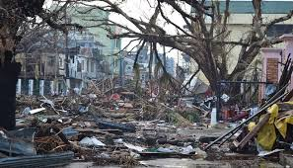
ঘূর্ণিঝড়ে ক্ষয়ক্ষতি

Slide 11
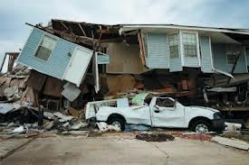
ভূমিকম্পে ক্ষতিগ্রস্থ ভবন

Slide 12
সাম্প্রতিক কালের ঘটে যাওয়া কিছু প্রাকৃতিক দুর্যোগ

Slide 13
ভূমিকম্পঃ একটি মর্মান্তিক প্রাকৃতিক দুর্যোগ

Slide 14
ভূমিকম্পের ফলাফল

Slide 15
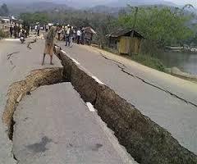
ভূমিকম্পের ফলে সৃষ্ট ফাটল

Slide 16
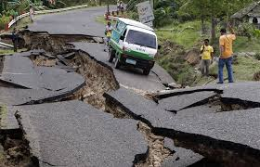
ভূমিধ্বস

Slide 17
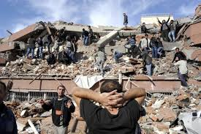
ব্যাপক সম্পদহানি

Slide 18
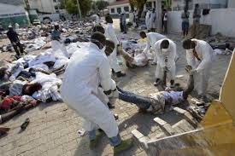
প্রানহানি

Slide 19
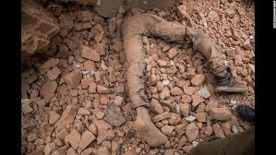
মৃত্যু- ধ্বংস

Slide 20
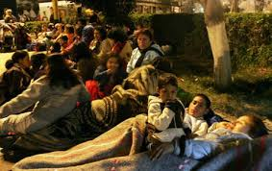
মানবিক সংকট

Slide 21
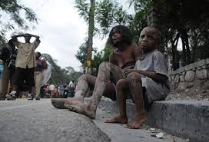
অসহায়ত্ব

Slide 22
ভূমিকম্পের প্রাকৃতিক কারণ

Slide 23
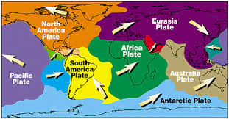
টেকটনিক প্লেট অনুসারে বিভিন্ন অঞ্চলের অবস্থান

Slide 24
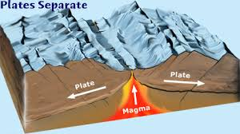
টেকটনিক প্লেট- এ ফাটল

Slide 25
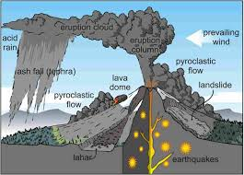
আগ্নেয়গিরির অগ্নুৎপাতের ফলে সৃষ্ট ভুমিকম্প

Slide 26
মানবসৃষ্ট কারণ সমূহ

Slide 27
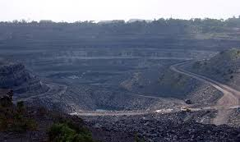
নির্বিচারে খনিজ সম্পদ উত্তোলন

Slide 28
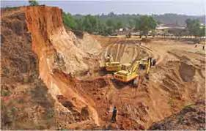
পাহাড় কেটে ধ্বংস

Slide 29
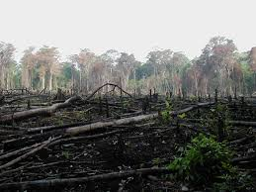
বন উজারিকরণ

Slide 30
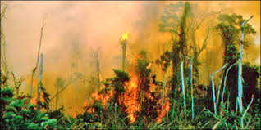
বন উজারিকরণ

Slide 31
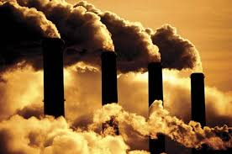
কলকারখানায় অতিরিক্ত কার্বন নিঃসরণ

Slide 32
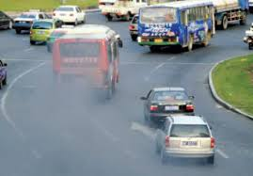
গাড়ির ধোঁয়া হতে সৃষ্ট কার্বন

Slide 33
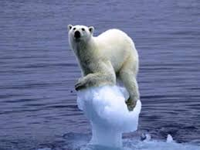
বৈশ্বিক উষ্ণায়নের ফলে মেরু অঞ্চলে আইস ক্যাপ গলন

Slide 34
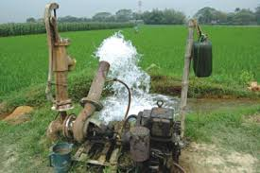
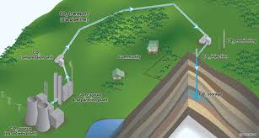
অধিক পরিমাণে ভূগর্ভস্থ পানি উত্তোলন এবং তার ফলে ভূ-অভ্যন্তরে শিলাস্তরে ভাঁজের অসামঞ্জস্যতা

Slide 35
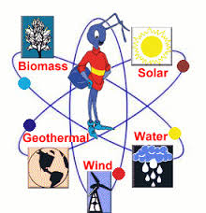
শক্তির ভিন্ন উৎস সন্ধান

Slide 36
শক্তির অপচয় রোধ

Slide 37
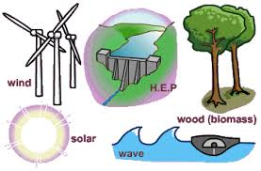
নবায়নযোগ্য শক্তির ব্যবহার বৃদ্ধি

Slide 38
ভূমিকম্পের সময় করণীয়ঃ

Slide 39
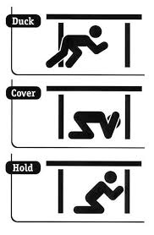
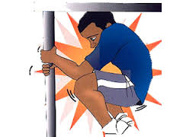
শক্ত বস্তু বা বীমের পাশে দাঁড়ানো।
হাত বা বালিশ দিয়ে মাথা ঢেকে রাখা।
প্রাথমিক চিকিৎসার ব্যবস্থা বাড়িতে রাখা।
আতঙ্কিত হয়ে ছুটাছুটি করা যাবেনা।

Slide 40
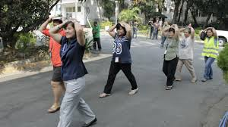
প্রথম ভূকম্পন থামার পরে সারিবদ্ধভাবে বের হয়ে আসতে হবে।

Slide 41
দলীয় কাজঃ জলবায়ু পরিবর্তনে কী কী ক্ষতি হয়।
একক কাজঃ ভূমিকম্প মোকাবেলায় কোন কোন বিষয় মনে রাখব।

Slide 42
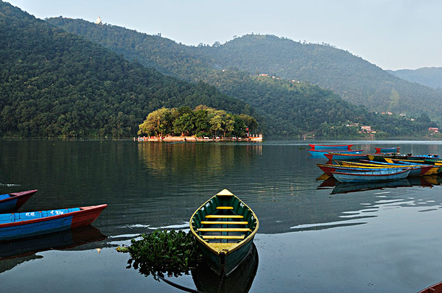
ধ
ন্য
বা
দ

